Slide 1


ỦY BAN NHÂN DÂN QUẬN LONG BIÊN
TRƯỜNG MẦM NON HOA SEN
LĨNH VỰC PHÁT TRIỂN NHẬN THỨC
NHẬN BIẾT TẬP NÓI: TRANG PHỤC MÙA HÈ
LỨA TUỔI: NHÀ TRẺ 24-36 THÁNG
GIÁO VIÊN: Nguyễn Thị Liễu

Slide 2
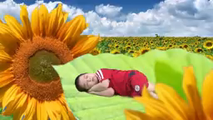

Slide 3

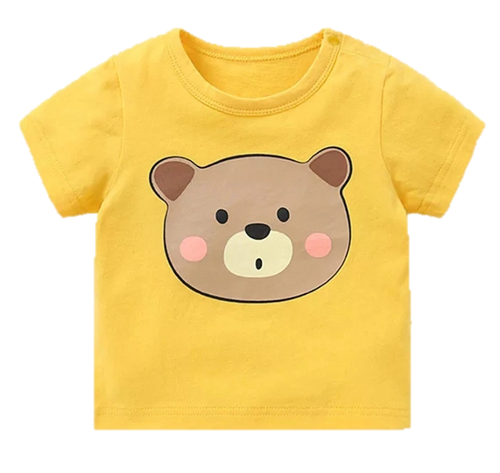
CỔ ÁO
TAY ÁO
ÁO CỘC TAY

Slide 4
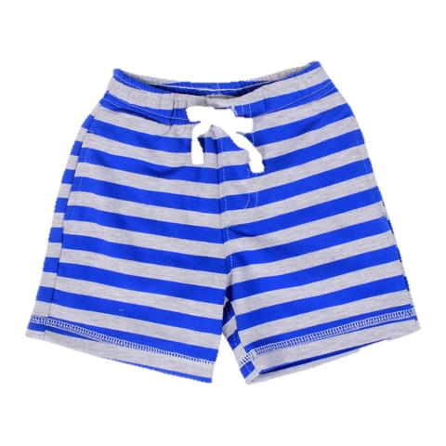
CẠP QUẦN
ỐNG QUẦN
QUẦN ĐÙI

Slide 5

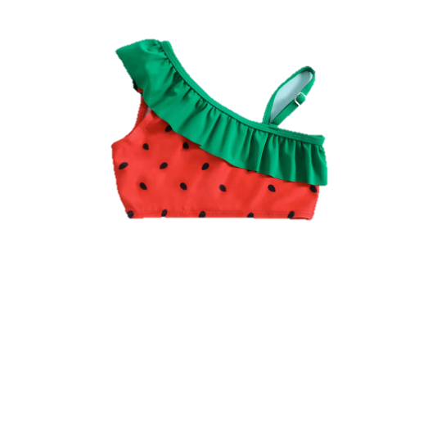
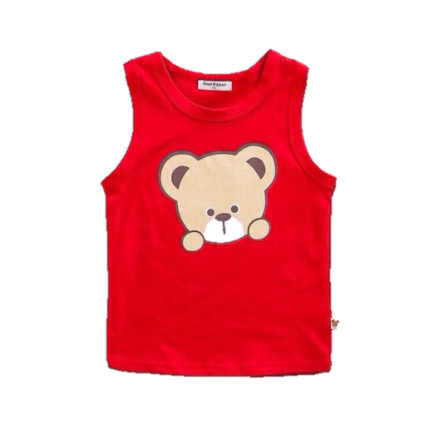
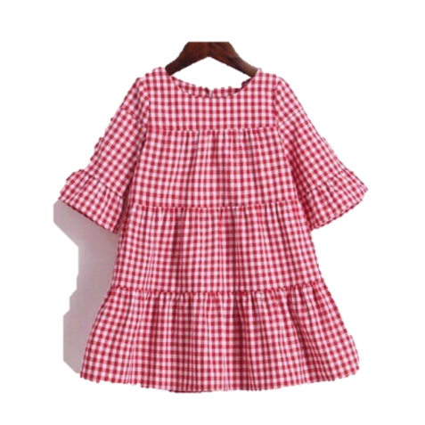
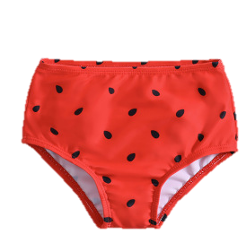
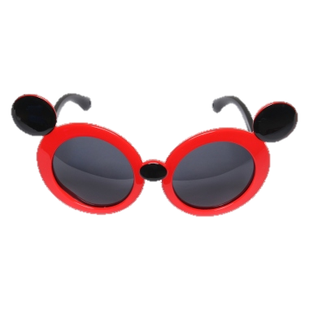
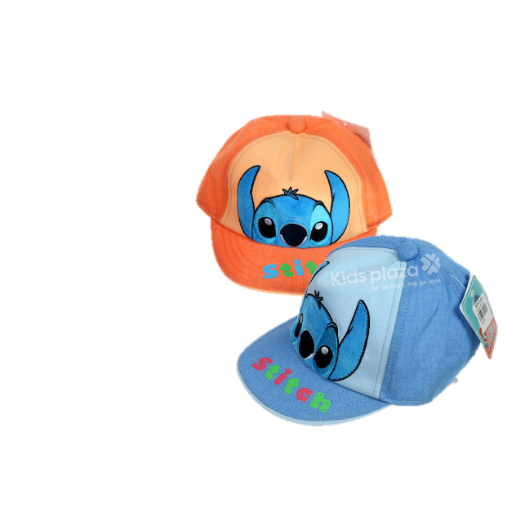
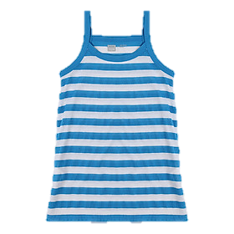
CÁC LOẠI TRANG PHỤC MÙA HÈ

Slide 6

TRÒ CHƠI
NHÌN NHANH CHỌN ĐÚNG

Slide 7

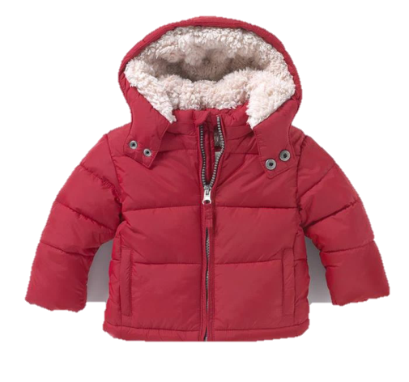
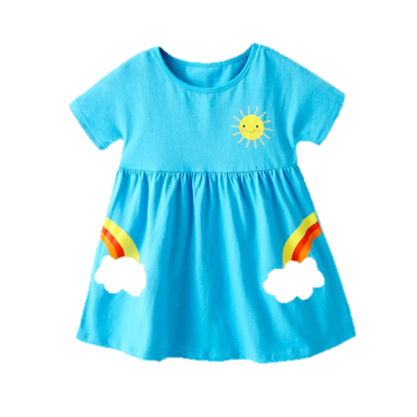


Bé hãy chọn trang phục mùa hè

Slide 8
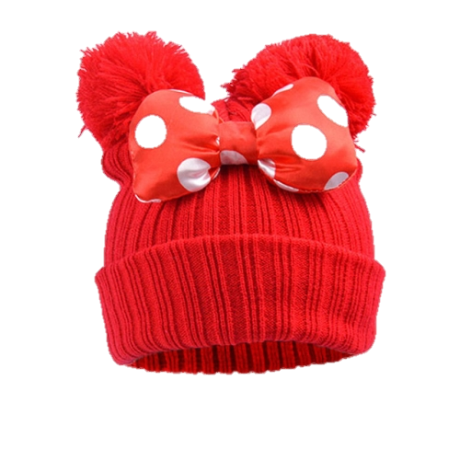
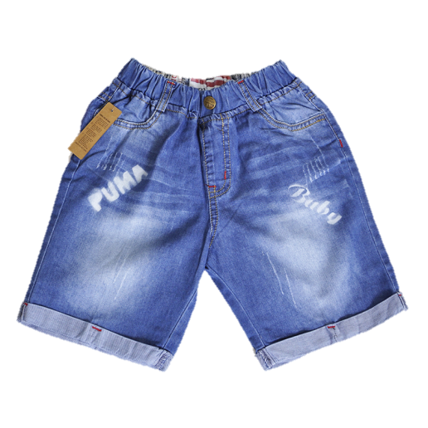
Bé hãy chọn trang phục mùa hè

Slide 9


Chúc các bé chăm ngoan, học giỏi

